Slide 1

www.multimedia-journal.ru

Slide 2

О ЖУРНАЛЕ www.multimedia – journal.ru
Viam supervadet vadens - (Дорогу осилит идущий)
ER multimedia journal — новый журнал, посвященный исследованию многогранности человеческой натуры. Мы предлагаем читателям разобраться в новых технологиях, новинках медицины, культуры, психологии, моды. А раздел mini trip готов предложить вам путешествие под ключ по регионам нашей страны и не только. На страничке «Ай,как вкусно», вас ожидают блюда из разных уголков мира. Плюс к этому, мы соберем интересные статьи и интервью, вдохновляющие картины и изображения, которые должны мотивировать вас к глубокому вздоху удовольствия и появлению минутки блаженства на лице.

Slide 3

ОСНОВНАЯ КОНЦЕПЦИЯ
Каждый человек уникален
и обладает множеством путей развития. Наша цель — показать разнообразие жизненных траекторий, вдохновляя читателей находить собственные цели
и следовать своим убеждениям, не сворачивая
со своего пути.

Slide 4

КЛЮЧЕВЫЕ ТЕМЫ:
МОТИВАЦИЯ
УСПЕХ
КАК ДОСТИЧЬ ЦЕЛИ?
ЧТО ДВИЖЕТ НАМИ?
ПАДЕНИЯ
САМОПОЗНАНИЕ
Какие уроки извлекаем из неудач?
КТО МЫ ТАКИЕ НА САМОМ ДЕЛЕ?

Slide 5

целевая аудиторя
Журнал рассчитан на широкую аудиторию:
• Состоявшихся людей 27-55 лет и более
, стремящихся к личностному росту
Женщины- 60%, мужчины -38%
• Любители активного и технологичного образа жизни
• Творческих профессионалов, новаторов
• Всех интересующихся смыслом
жизни, ее предназначением, ее историей создания
Спортсмены, любители ЗОЖ

Slide 6

ФОРМАТ ИЗДАНИЯ
Новые технологии
• Новости медицины
• Истории успеха известных личностей
• Практические советы по психологии и саморазвитию
Вдохновляющие путешествия (mini-trip под ключ)
• Рецепты блюд с разных уголков мира
Мода
Интересные политические, экономические проекты
Гороскоп

Slide 7

Особенности оформления
Красивое визуальное оформление помогает лучше воспринимать материал. Наши иллюстрации созданы профессиональными художниками и фотографами, отражающими внутреннее состояние героев статей.

Slide 8
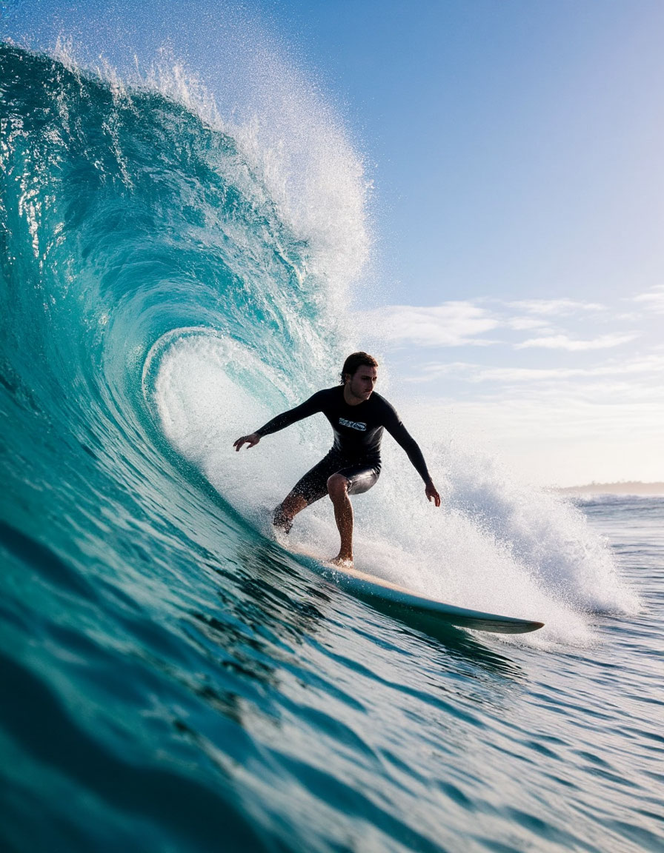
Распространение
Москва
Санкт-Петербург
Псков
Самара

Slide 9
Реклама в журнале
Размещение рекламных модулей в электронном журнале за 30 календарных дней.
 | Формат | Стоимость | Класифайд
Обложка | Вертикальный | 70 000 р | 45р.х знак
1ая полоса | Вертикальный | 51 000 р | 55р. х знак жирным шрифтом
2ая полоса | Вертикальный | 48 000 р
Разворот | Горизонтальный | 95 000 р
2ой разворот | Горизонтальный | 93 000р
Последняя полоса | Вертикальный1 | 48 000 р
Рекламная статья 1/163(логотип+контакты) | Вертикальный | 39 800 р
Реклама в проекте «Непростые истории простых людей» в соц. сетях (VK, TG) + логотип в журнале |  | 72 000р.

Slide 10


Присоединяйтесь к нам!
Вместе мы откроем
удивительный мир
внутри каждого из вас!
+7 926 342-07-36

